Slide 1

Инвестиционный проект
«Завод по производству биотоплива (пеллеты, биоэтанол) из естественно возобновляемого непищевого сырья
(лиственная, неделовая древесина, а также отходы лесопиления и деревопереработки)
Республика Коми
2018 г.

Slide 2

Резюме инвестиционного проекта
Проект предполагает создание на базе ООО "ПЕЧОРАЭНЕРГОРЕСУРС" завода по производству биотоплива, состоящего из производства пеллет из отходов деревопереработки, а так же производство биоэтанола 2-го поколения и пеллет из лигнина из естественно возобновляемого непищевого сырья (лиственная, неделовая древесина, а также отходы лесопиления) в Республике Коми, при поддержке Правительства и органов исполнительной власти Республики Коми.
Мощность предприятия составит:
  пеллеты из отходов деревопереработки – более 15 000 тонн в год;
  биоэтанол 2-го поколения – 50 000 тонн в год;
  пеллеты из лигнина – более 15 000 тонн в год.
Технологическая составляющая проекта:
  пеллеты из отходов деревопереработки – технологическое оборудование произведенное в Германии/Австрии/Швеции/Чехии/Венгрии (по согласованию);
  биоэтанол и пеллеты из лигнина - технологическое оборудование произведенное в Швеции.
Завод представляет собой практически безотходное и экологически чистое производство.
В настоящий момент проект рассматривается как приоритетный для Республики Коми.
Производство является высокорентабельным, срок окупаемости завода не превышает 5 лет.

Slide 3
Биоэтанол
Обычный этанол, получаемый в процессе переработки растительного сырья для использования в качестве биотоплива (биоэтанол, биодизель).
Этанол можно производить в больших количествах из целлюлозы. Сырьём могут быть различные отходы сельского и лесного хозяйства.
Движущими факторами для распространения биотоплива, являются угрозы, связанные с энергетической безопасностью, изменением климата и экономическим спадом.
Биотопливо является альтернативой традиционным видам топлива, получаемым из нефти. В долгосрочной перспективе постоянно растущий спрос на биотопливо со стороны наземного, воздушного и морского транспорта может сильно изменить сложившуюся ситуацию на мировом рынке энергоносителей.
Объем мирового производства биотоплива с 2000 года увеличился в семь раз – с 16 млрд. литров в 2000 году, до 110 млрд. литров в 2012 году. Мировое производство биотоплива к 2019 году должно увеличиться, и составить около 140 млрд. литров.
Мировой оборот биоэтанола в год – более 50 млрд. EUR.
В настоящее время примерно 85% мирового производства жидкого биотоплива приходится на биоэтанол. Два крупнейших производителя биоэтанола – Бразилия и Соединенные Штаты Америки – обеспечивают почти 90% от совокупного производства, а остальная часть приходится главным образом на Канаду, Китай, ЕС (в основном на Францию и Германию) и Индию. Биоэтанол является одним из самым динамично развивающихся продуктов. В ближайшей перспективе рост мирового рынка биоэтанола составит около 10% в год.

Slide 4
Сбыт продукции
Экспорт
К закупке продукции в полном объеме выпуска проявляют интерес многие крупные мировые потребители.
Внутренний рынок
Потенциал российского рынка (по оценке экспертов технологической платформы «Биоэнергетика» при Правительстве РФ) составит более 3 млрд. л. этанола в год к 2022 г;
Спрос на пеллеты на российском рынке стабильный, с ежегодным увеличением на 8%.

Slide 5
Сырье и логистика
Для размещения завода по производству биоэтанола 2-го поколения мощностью 50 000 тонн в год, правительство Республики Коми выделило площадку, расположенную в пгт. Троицко-Печорск. Площадка представляет из себя ровный распланированный участок в 7 км. по автодороге Сосногорск – Троицко - Печорск. По границе участка идет ж/д ветка (ж/д Сосногорск-Троицко-Печорск длиной 165 км).
Производство относится к 3 классу опасности, санитарная зона 300 м. Необходимая для функционирования энергия будет вырабатываться самостоятельно. Предприятие экологически безопасно.
Троицко-Печорск находится в центре лесозаготовок объемом более 1 млн м3 в год. Для производства биоэтанола 2-го поколения по заявленной технологии используется естественно возобновляемое непищевое целлюлозосодержащее сырье, а именно – балансовая, неделовая древесина, отходы лесопиления. Для функционирования завода потребуется до 350 000 кубометров сырья в год.
Поставка сырья обеспечивается силами ООО "ПЕЧОРАЭНЕРГОРЕСУРС", а так же действующими лесозаготовительными, деревообрабатывающими предприятиями Республики Коми.
Отгрузка продукции потребителям будет осуществляться ж/д транспортом.

Slide 6
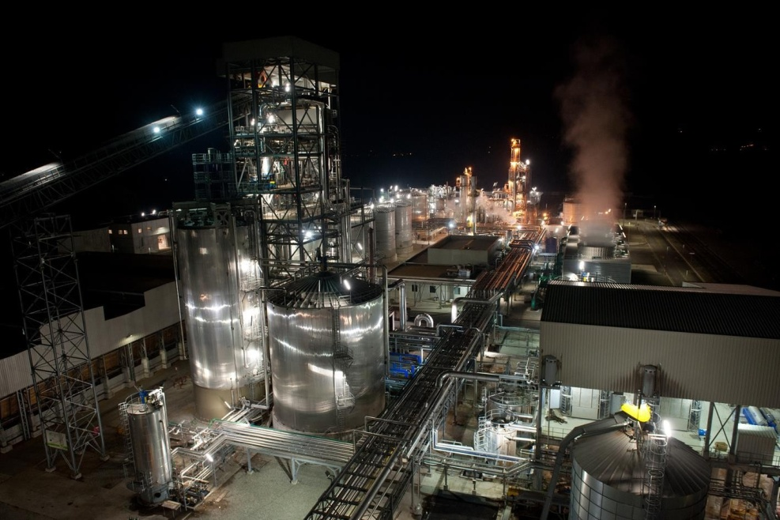
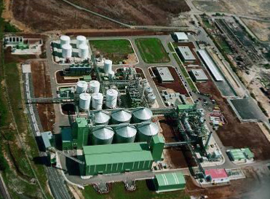
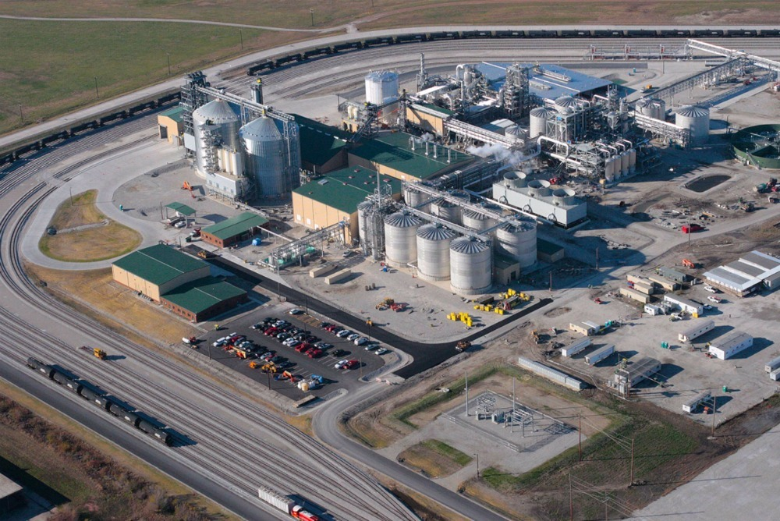
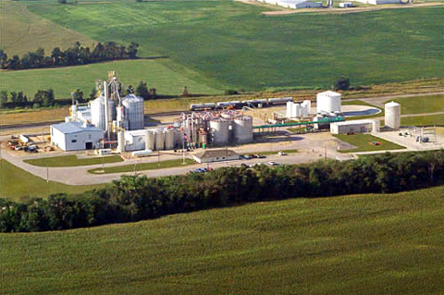
Примеры действующих заводов по производству биоэтанола по всему миру

Slide 7
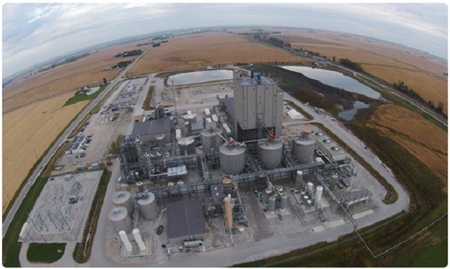
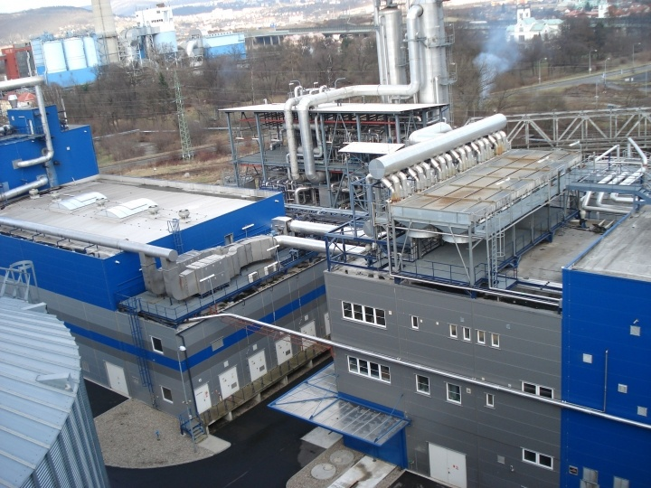
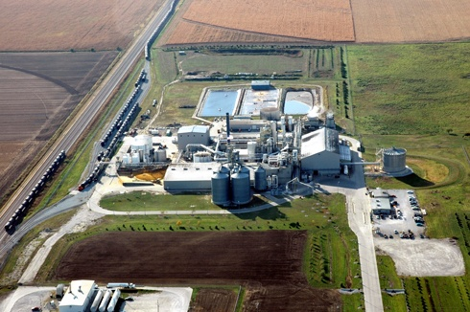
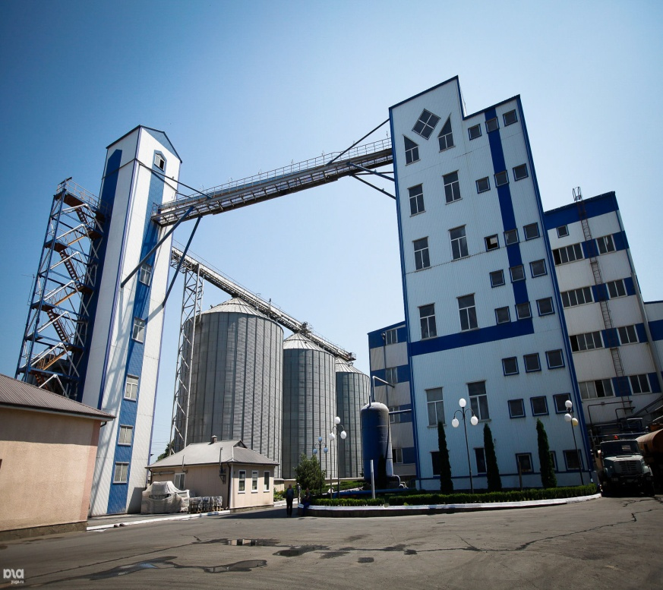
Примеры действующих заводов по производству биоэтанола по всему миру

Slide 8
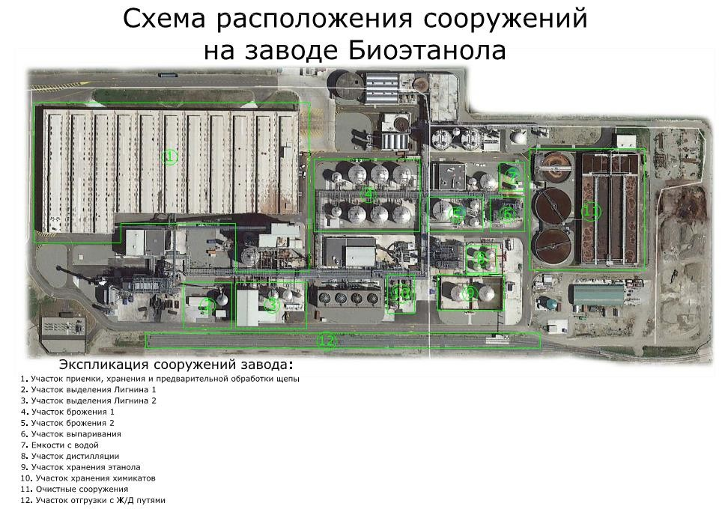

Slide 9
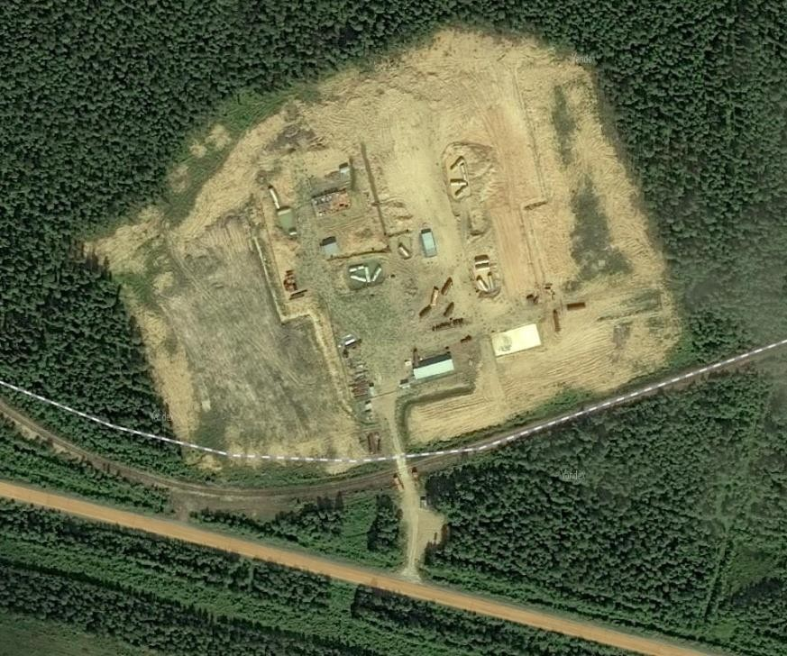
Площадка.
Промышленная площадка
- пгт. Троицко-Печорск, 7 км по правой стороне автодороги Троицко-Печорск - Ухта.
- ЛЭП 110 кВ. Ухта-Троицко-Печорск.
- ж/д ветка связанная с сетью железных дорог России (тупиковая железнодорожной линия Сосногорск-Троицко-Печорск длиной 165 км).
-автомобильная дорога до Сыктывкара длиной 512 км, до г. Ухта - 182 км.

Slide 10
Экономика проекта
Инвестиционная составляющая проекта:
  Общая стоимость проекта – не более 110 млн. EUR.
    пеллеты из отходов деревопереработки – 5 – 10 млн. EUR;
    биоэтанол и пеллеты из лигнина – 100 млн. EUR.
Для реализации проекта будет создана отдельная проектная компания на базе ООО "ПЕЧОРАЭНЕРГОРЕСУРС", в которой ООО "ПЕЧОРАЭНЕРГОРЕСУРС" будет являться основным стратегическим партнером проекта.
Проект будет реализован поэтапно:
  Стадия № 1 - Строительство завода по производству пеллет из отходов деревопереработки;
  Стадия № 2 – Строительство завода по производству биоэтанола и пеллет из лигнина.
Общий срок окупаемости всего проекта - не более 5 лет.
Проект является высокорентабельным и инвестиционно привлекательным.

